Slide 1
第八章 多元函数微分学及其应用
第一节 多元函数的极限与连续

Slide 2





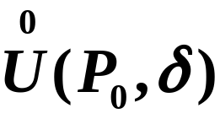

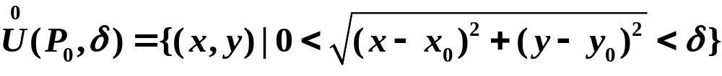



1.1平面点集
邻域： 是xoy面上一点， 与点 的距离
小于 的点 的全体，称为点 的 邻域，记为
记 为 的去心邻域.

Slide 3



内点：E为平面点集，P为平面一点，若存在P的某一
邻域 ，称P为E的内点.
例1：
则(0,1)不是内点，但(1,1)
是内点.
外点：
则称P为E的外点.
边界点：若
则称P为E的边界点.
注：边界点的全体称为边界.

Slide 4
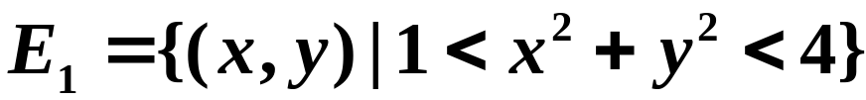
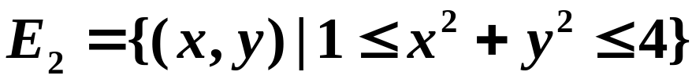
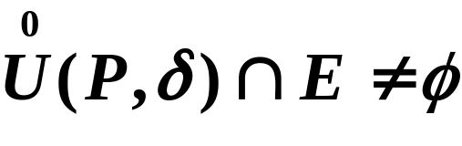

开集：E的每一点都是内点，则E为开集.
例2：
是开集.
不是开集.
闭集：开集加上其边界为闭集.
聚点：若对点P的任意去心 邻域，有
则称P为E的聚点.
孤立点：若存在点P的某个邻域有 ,则
称P为E的孤立点.

Slide 5


连通集：若集合E中任意两点都可由包含在E中的折线
连接，则称E为连通集.
开区域：连通的开集称为开区域，又称区域。
闭区域：开区域连同其边界称为闭区域.
例3：判断下面的平面点集是不是开区域：
不是区域
是区域
不是区域，但是闭区域

Slide 6


1.2 多元函数
二元函数：D为平面点集，若 ，z按照某一
对应法则 f 总有唯一确定的值与之对应，则称z为变量
x，y的二元函数，记为 .D称为定义域.
注：二元函数的定义域是使得该函数有意义的点的全体

Slide 7
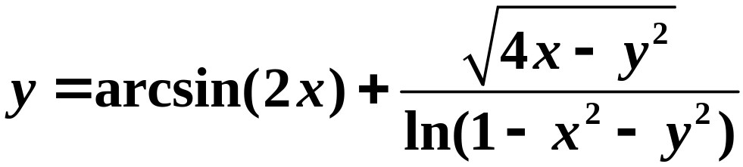
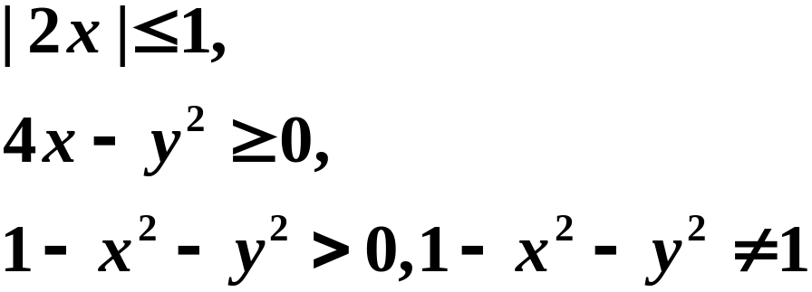
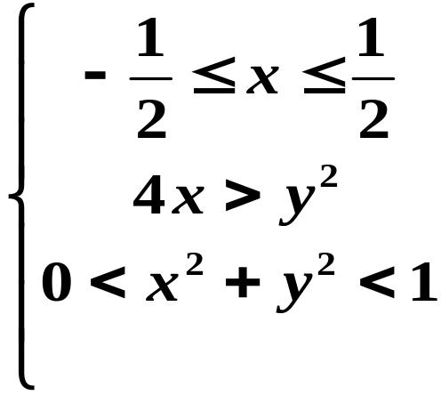
例4 求函数 的定义域.
解：
可得
y
O
x

Slide 8
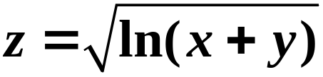

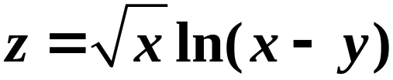

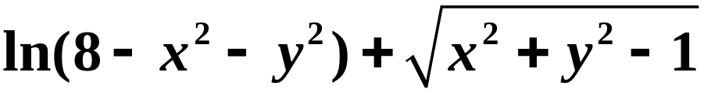

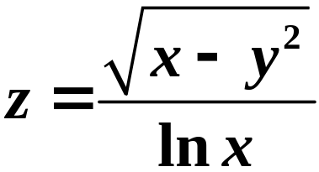

练习1：下列说法正确的是（ ）
a.函数 的定义域为
b.函数 的定义域为
c.函数 的定义域为
d.函数 的定义域为

Slide 9

二元函数的图形： 以x为横坐标，y为纵坐标
z为竖坐标，则空间确定点 的全体
z
称为 的图形.
O
y
x

Slide 10





1.3 多元函数的极限
考察二元函数 ，当 时的趋势.
由观察可知：当
z
时，函数值趋于0
即当P与 足够近时，其
对应的函数值也可以与0足够近.
则称0为函数当 时
O
y
的重极限
x

Slide 11





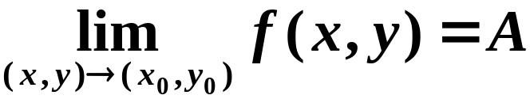

多元函数的极限
重极限：函数 在开区域D内有定义， 为D
的聚点，若 当 有
则称A为函数 当 时的二重极限.记为
注意：利用定义证明重极限时关键在如何由 找到
即

Slide 12
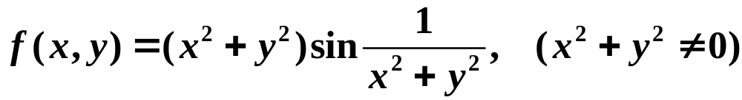
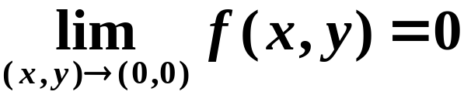
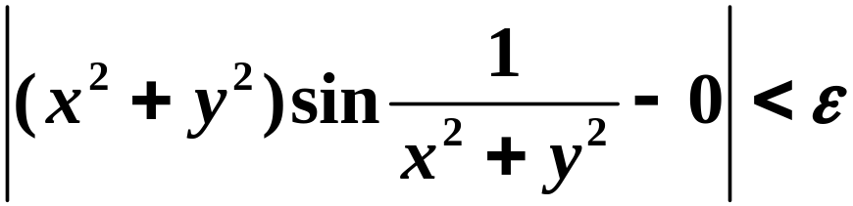

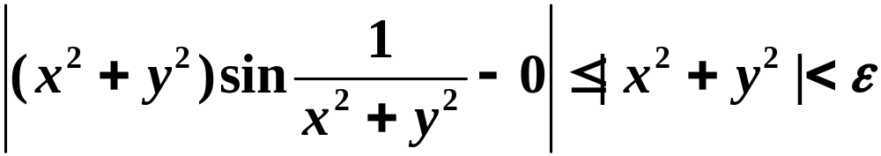
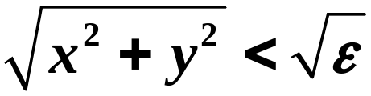

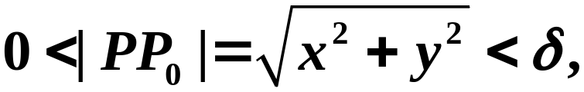
例5 设
求证：
分析：
要使
只要
即
证：
当 时
有

Slide 13
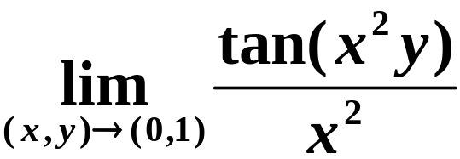
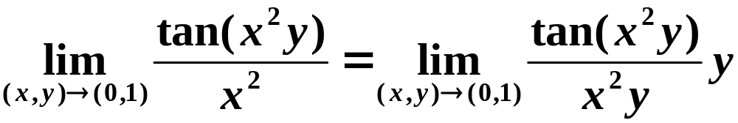
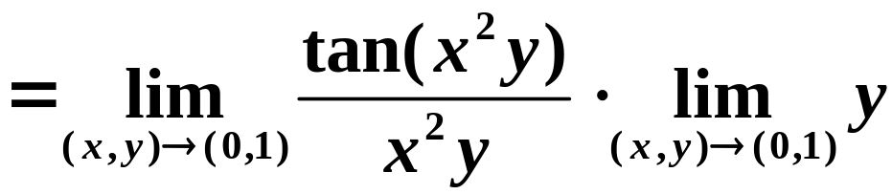

例6 求
解：
注：重极限可以利用等价无穷小替换来求解

Slide 14
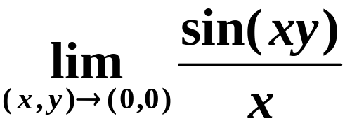




练习2 求

Slide 15
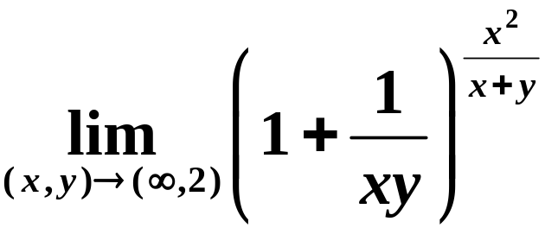
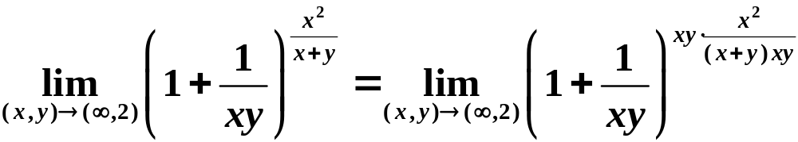
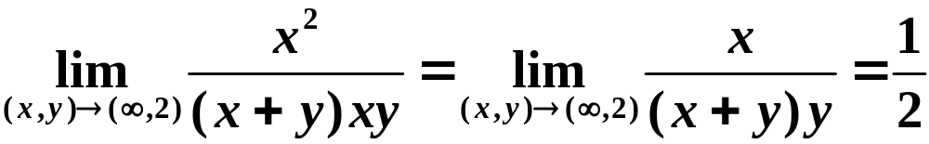
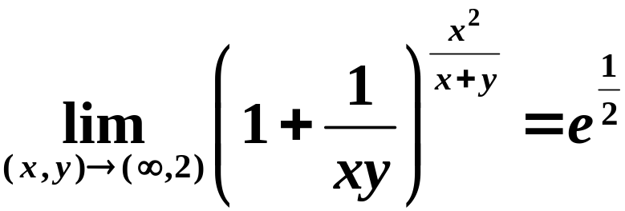
例7 求
解
由于
故

Slide 16
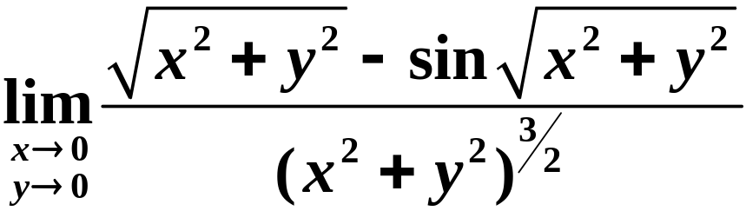
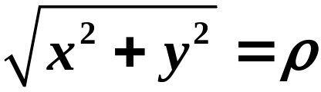
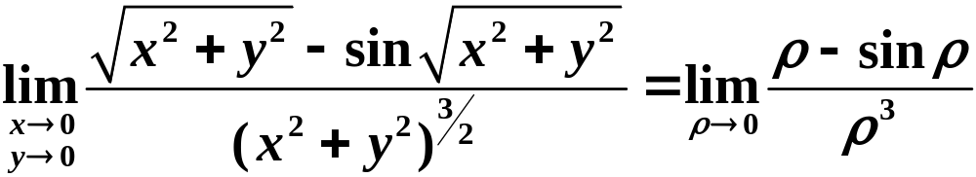
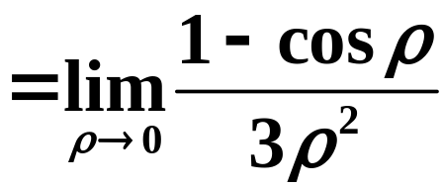
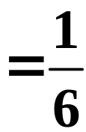
例8 求
解：
令

Slide 17
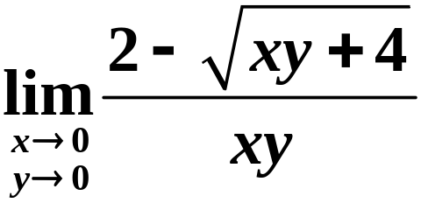
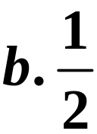
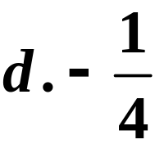
练习3：求

Slide 18
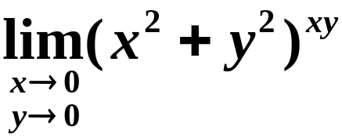
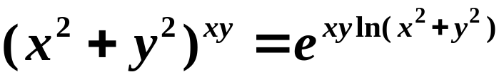

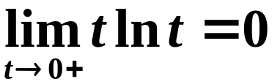
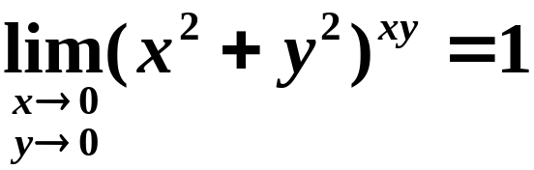
例9 求
解：
令 ，知
由夹逼准则知

Slide 19
求重极限方法小结：
1.利用重要极限求解
2.利用变量替换化为一元函数利用洛必达法则或者等价
无穷小替换求解
3.利用夹逼准则求解
4.利用分子分母有理化，等价变形求解

Slide 20
重极限不存在的讨论
重极限
注意：重极限存在要求 以任意方式趋于 时，
对应的函数值都要趋于A.
重极限不存在情形：
1.当 以某种方式趋于 时极限不存在
2.当 以某两种方式趋于 时极限存在但不相等

Slide 21
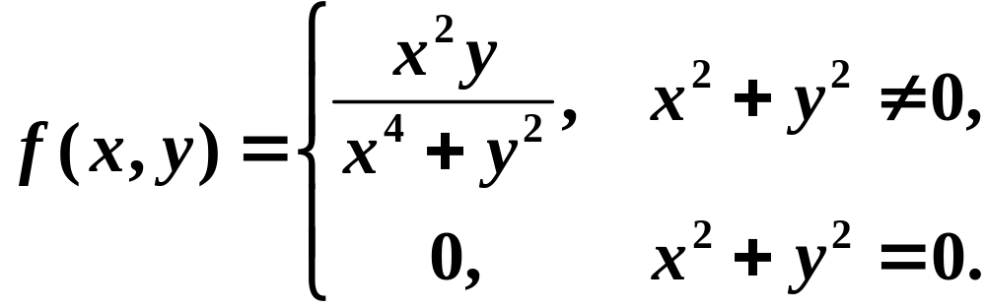

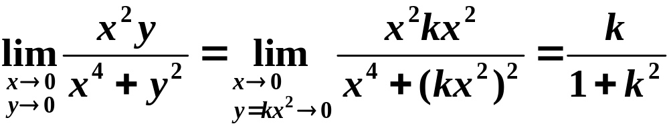
例10 设
试证： 当 时重极限不存在
证：当 沿抛物线路径 趋于(0,0)时
该极限随k取值不同而不同，故 当
时重极限不存在

Slide 22
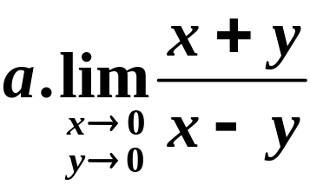
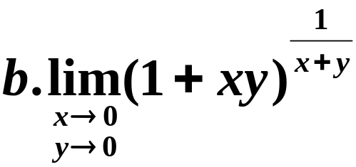
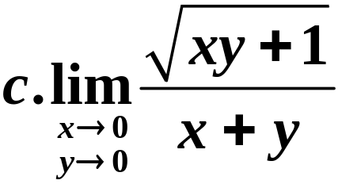
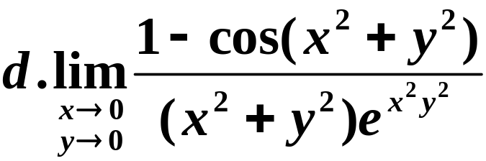
练习4：下列极限存在的是（ ）

Slide 23
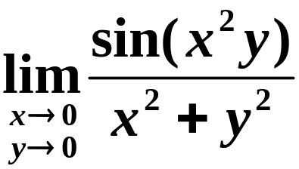
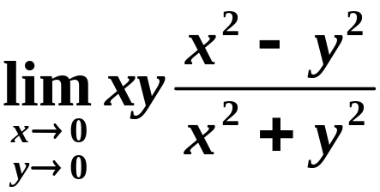
思考题：求极限
求极限

Slide 24

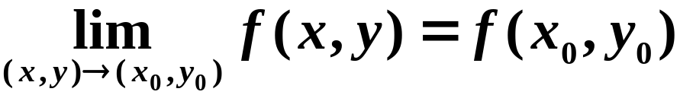

1.4 多元函数的连续性
连续：二元函数 在区域D内有定义， 为
D的聚点，若满足
则称 在点 处连续.不连续则称 为
间断点.
注：判断连续性的三个步骤：
step1：函数 在 有定义
step2：函数 在 的重极限存在
step3：该极限值为函数在该点的函数值

Slide 25
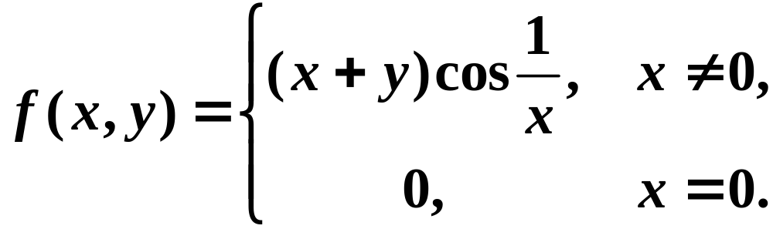


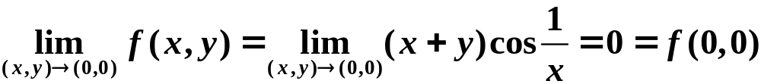
例11 讨论 在 (0,0)
处连续性.
解：
当 时，
故函数在(0,0)处连续.

Slide 26



例12 讨论函数 在
(0,0)处的连续性.
解：
函数在(0,0)处重极限不存在
故函数在(0,0)处不连续,(0,0)为间断点.

Slide 27

练习：讨论函数
在(0,0)处的连续性.
a.在(0,0)处连续
b.在(0,0)处间断，原因是在该点无定义.
c.在(0,0)处间断，原因是在该点重极限不存在.
d.在(0,0)处间断，原因是在该点重极限不等于0.

Slide 28



连续函数：若函数 在其定义域内每点都连续
则称为连续函数.
注1：一元基本初等函数看成二元函数时都是连续函数.
注2：多元初等函数在其定义区域内都是连续的.
例如： 在 内连续.
就没有连续性可言.

Slide 29




例13 求
解：其定义域D为 ，是区域，且

Slide 30





例14 讨论
的连续性.
解：
当
时，由初等函数连续性知连续.
故函数在其定义域 内都连续.

Slide 31
多元连续函数的性质
性质1 (最值定理）
闭区域上的连续函数必能取得它的最大和最小值.
性质2 （介值定理）
闭区域上的连续函数必能取得介于它最大最小值
之间的任意值.

Slide 32
本节内容小结
1.二元函数概念
2.二重极限的概念
3.求二重极限的方法
4.考察重极限不存在的方法

